Slide 1
«Интеграция творческих и проектных методов в уроки литературного чтения для повышения эффективности обучения в начальной школе»
Жукова Светлана Алексеевна,
учитель начальных классов
МБОУ ЦО №83 Богородский г.о.,
e-mail: svetikmar@mail.ru

Slide 2
Проектный метод — это практика личностно‑ориентированного обучения, в ходе которого ученик самостоятельно приобретает знания через планирование и выполнение практических заданий.
Творческие методы включают различные виды художественной и игровой деятельности, стимулирующие воображение и эмоциональную отзывчивость.
Их интеграция на уроках литературного чтения позволяет:
углубить понимание художественного произведения;
развить эмпатию и эмоциональный интеллект;
сформировать навыки работы с информацией;
научить сотрудничеству и коммуникации;
раскрыть индивидуальные способности учащихся.

Slide 3
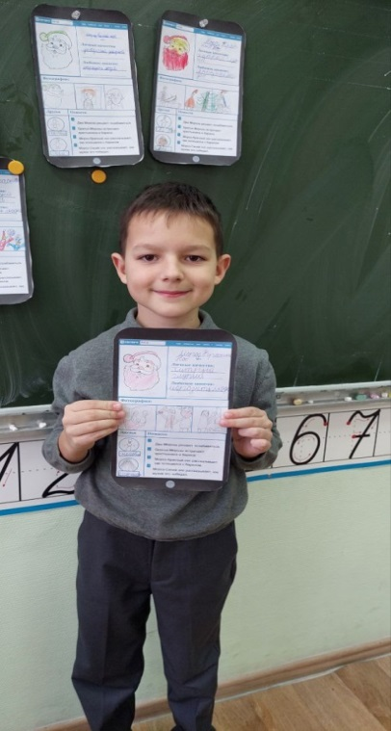
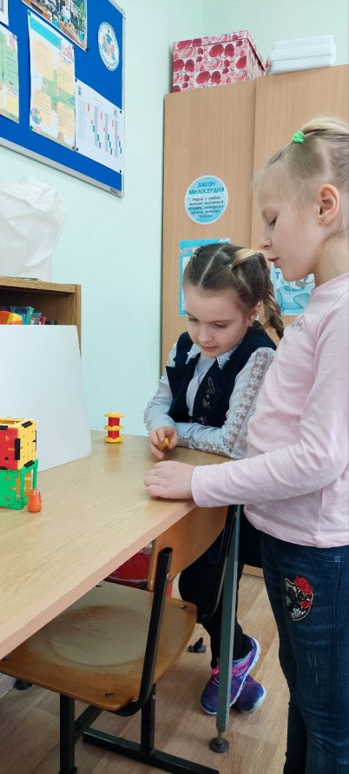
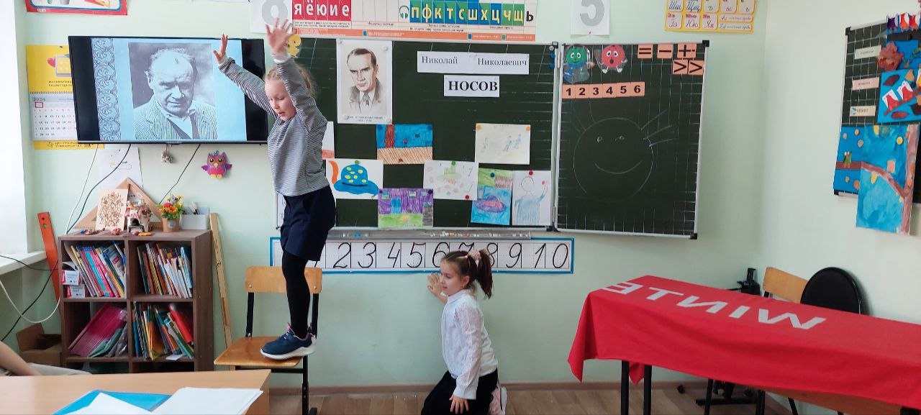
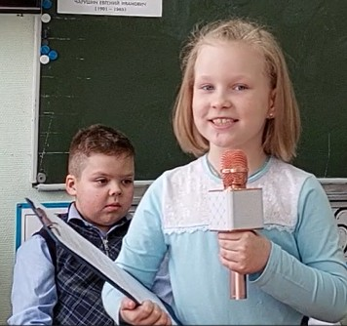
Творческие приемы работы с текстом позволяют ребенку по-другому взглянуть на произведение, погрузиться в него. И вот тогда у учащегося возникает потребность в смысловом чтении, потребность разобраться в ситуации, узнать подробности, выявить особенности характера героев.

Slide 4
Этапы организации проектной деятельности
на уроках литературного чтения:
Реализация проекта:
сбор и анализ информации;
творческая переработка материала;
создание продукта проекта;
корректировка работы по мере необходимости.
Презентация и рефлексия:
представление результатов классу;
обсуждение достижений и трудностей;
самооценка и взаимооценка;
анализ приобретённых знаний и навыков
Подготовительный этап:
знакомство с произведением;
выбор темы и вида проекта совместно с учениками;
формирование групп с учётом интересов детей.
Планирование:
обсуждение путей решения проблемы;
распределение ролей в группах;
составление плана работы;
определение формы презентации результатов.
.

Slide 5
Примеры творческих и проектных заданий для 1–2 классов:
создание иллюстраций к сказке с последующим объяснением своего замысла;
создание карты местности;
инсценировка коротких диалогов из произведения;
составление книжки‑малышки с рисунками и подписями;
паспорт литературного героя или объявление «Разыскивается литературный герой»;
создание профиля в социальных сетях для героя.

Slide 6
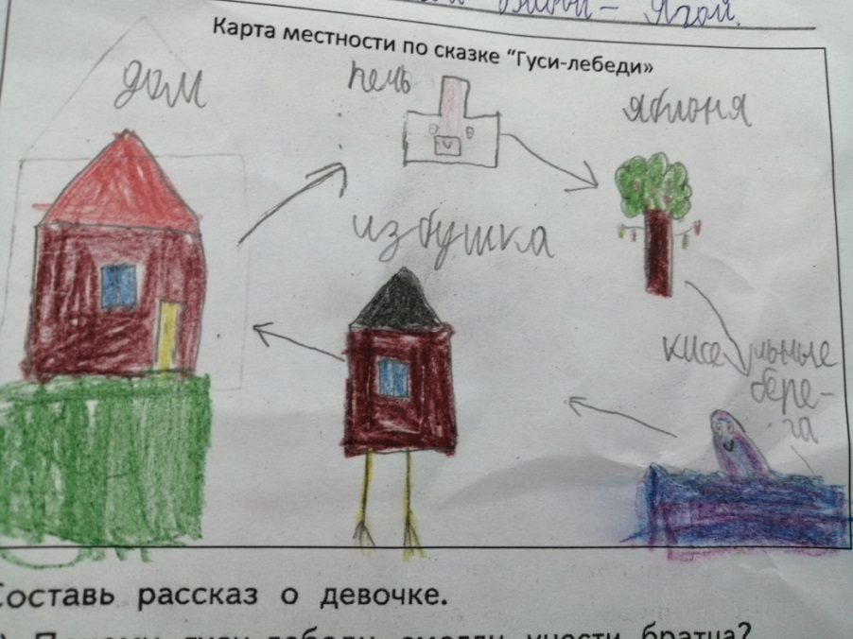
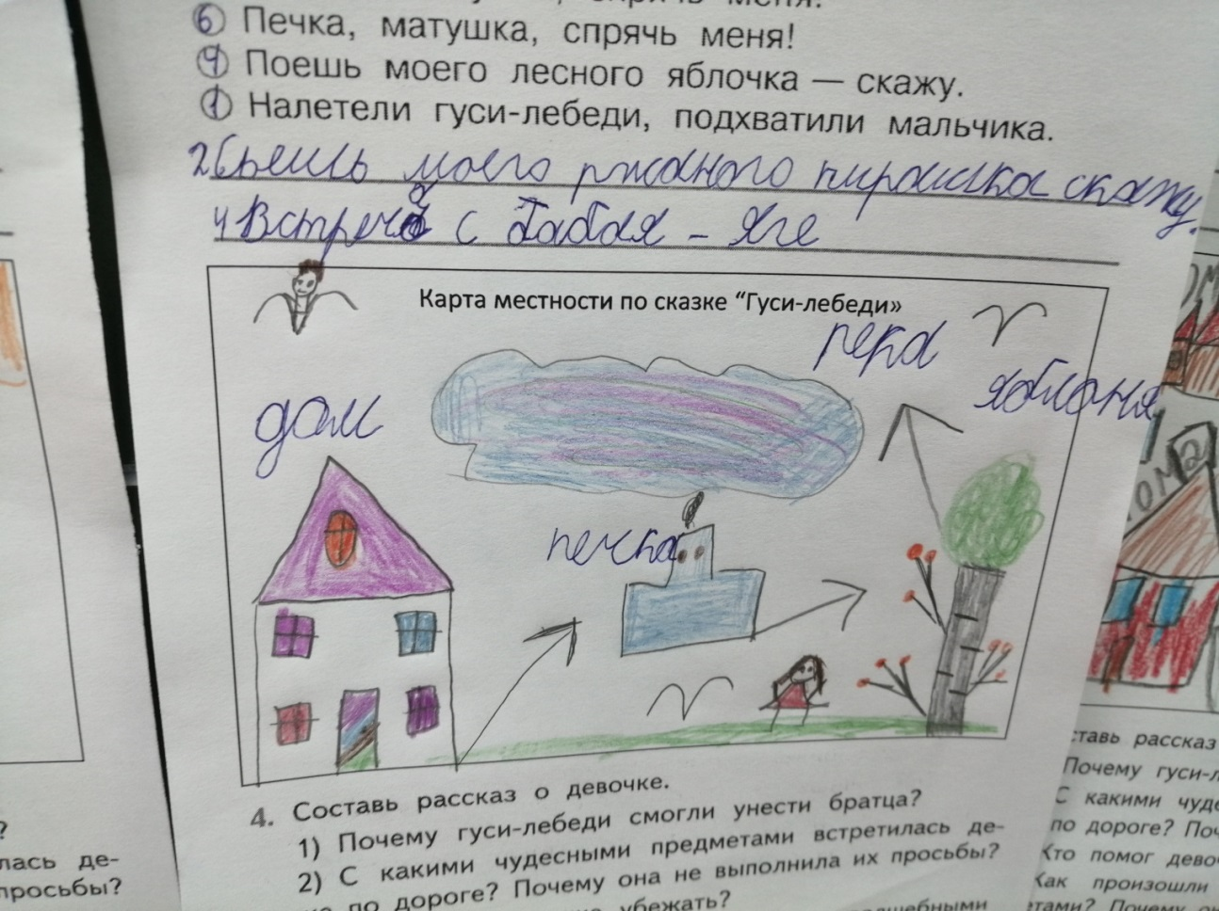
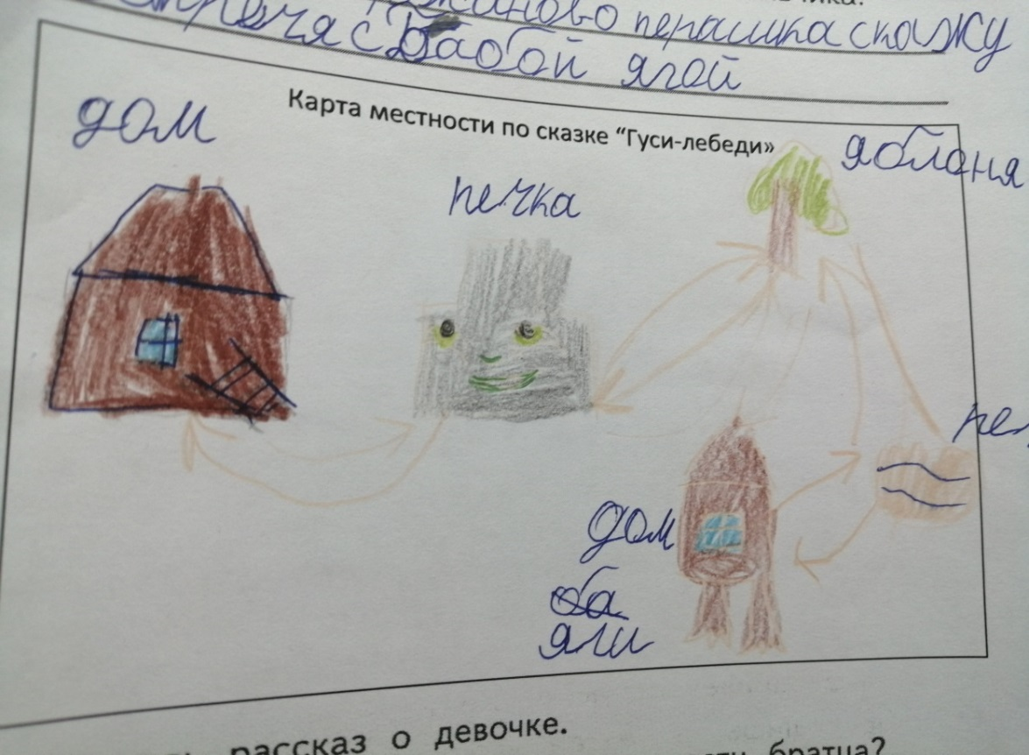
Карта местности
Если герой произведения активно путешествует, запомнить пути перемещения поможет создание карты.

Slide 7
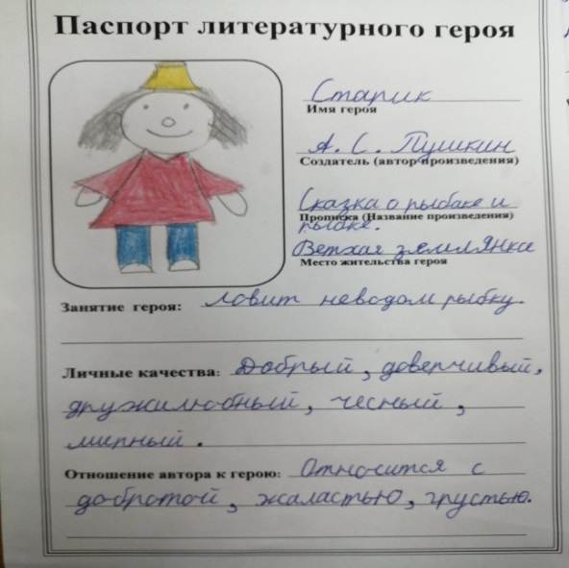
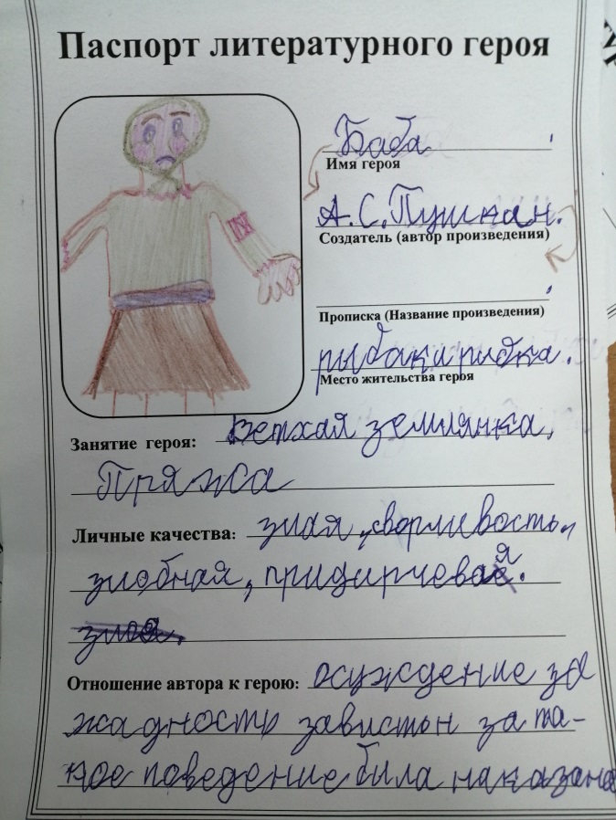
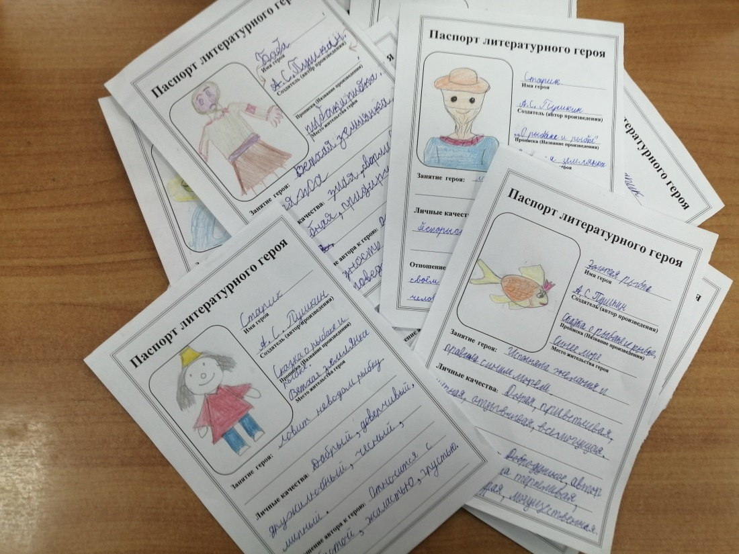
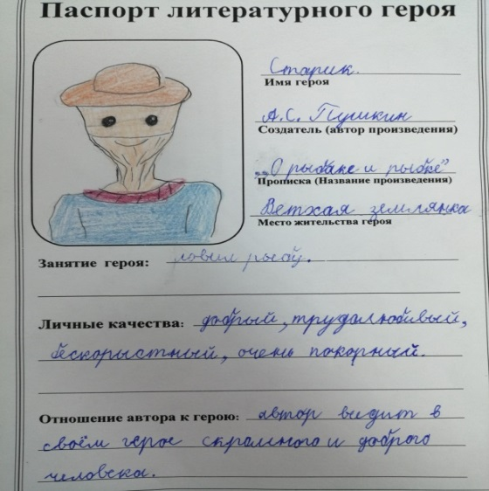
Паспорт литературного героя
Составить характеристику героя, разобраться в особенностях его характера поможет паспорт литературного героя.

Slide 8
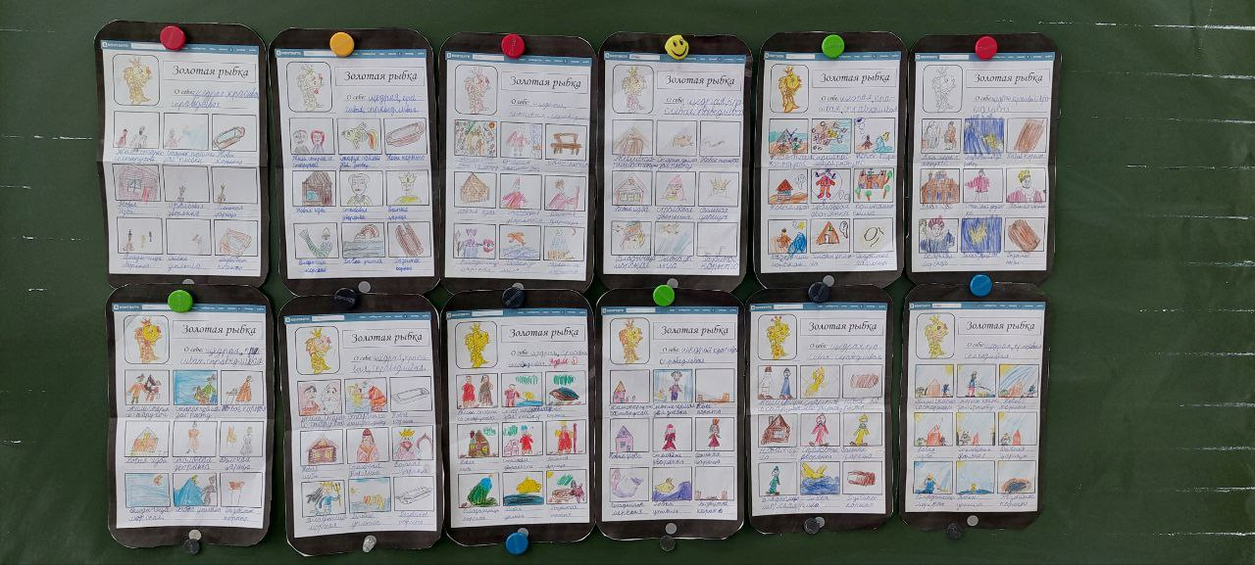
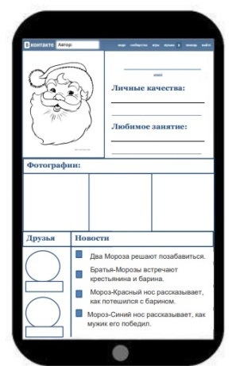
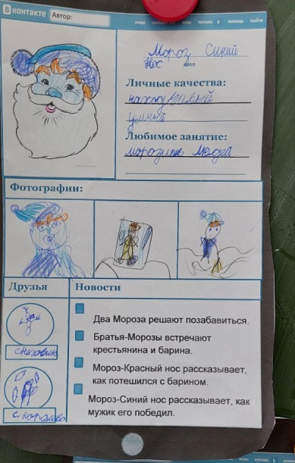
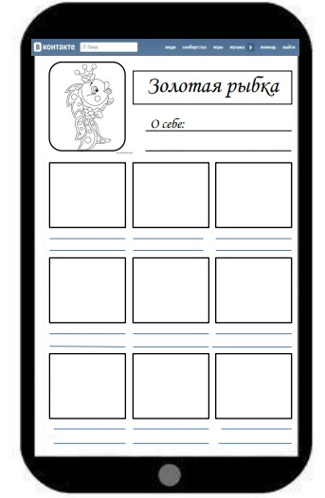
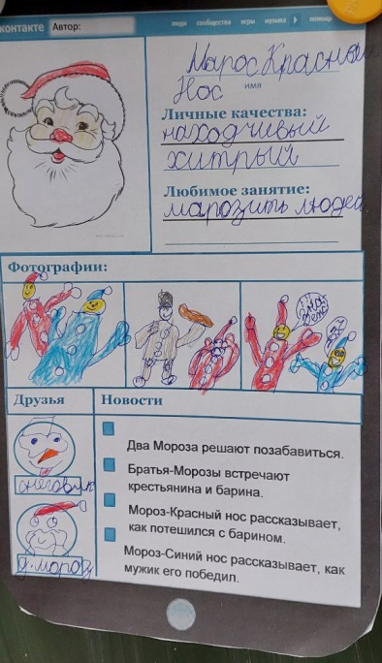
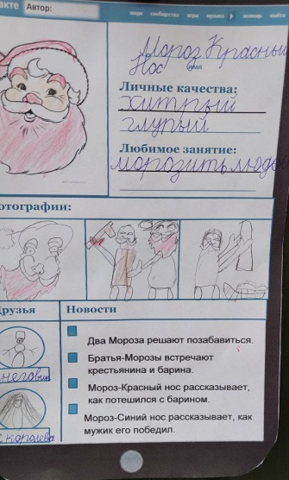
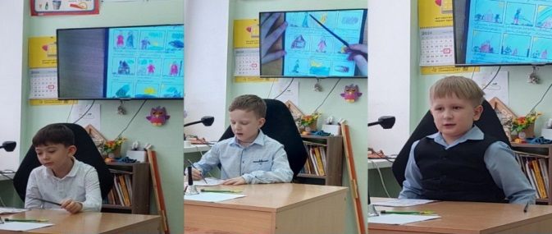

Создание социальной сети для главного героя
Презентация творческой работы

Slide 9
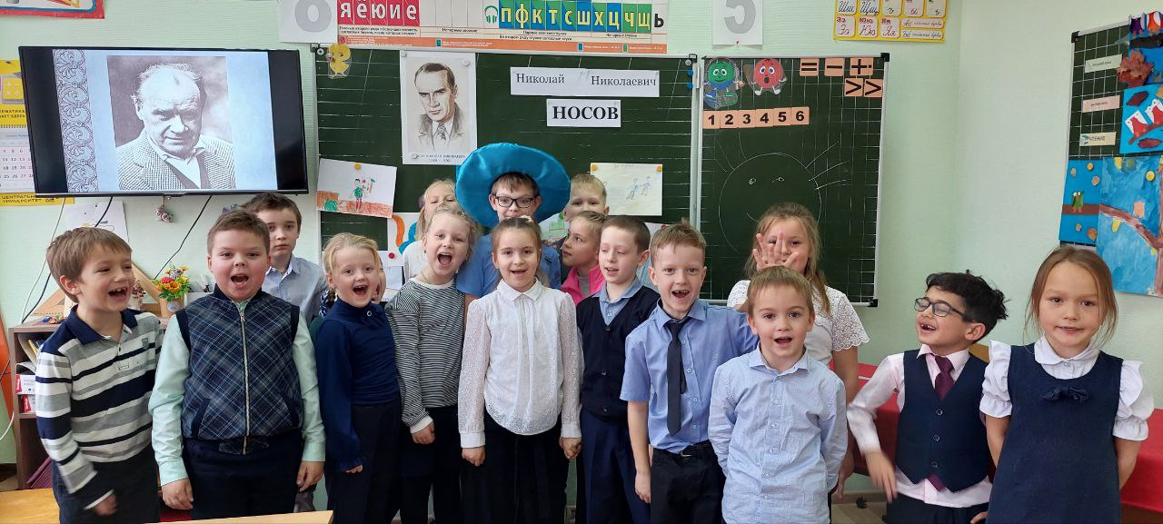
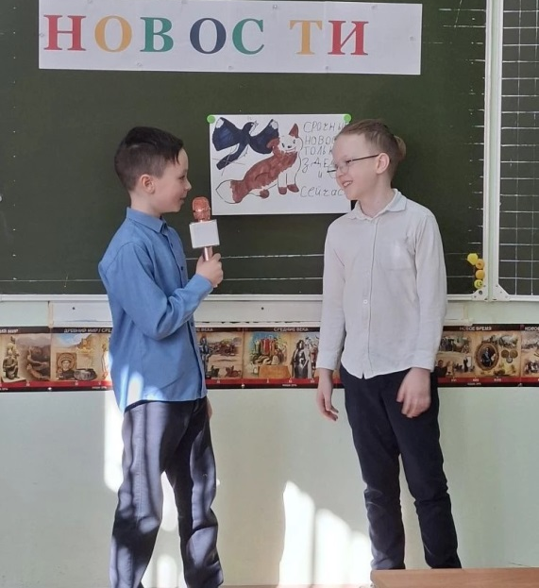
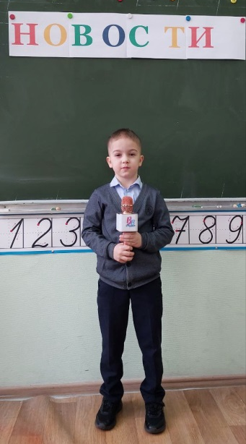
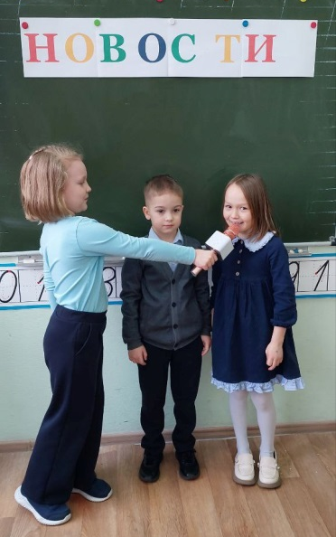
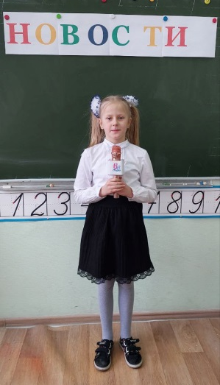
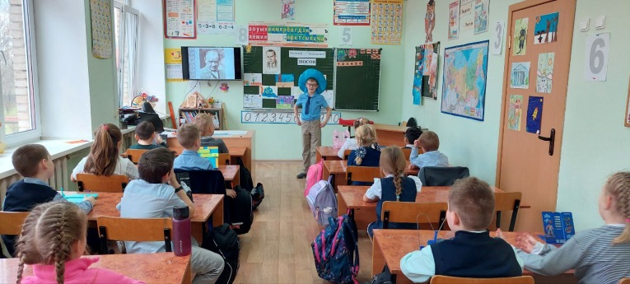
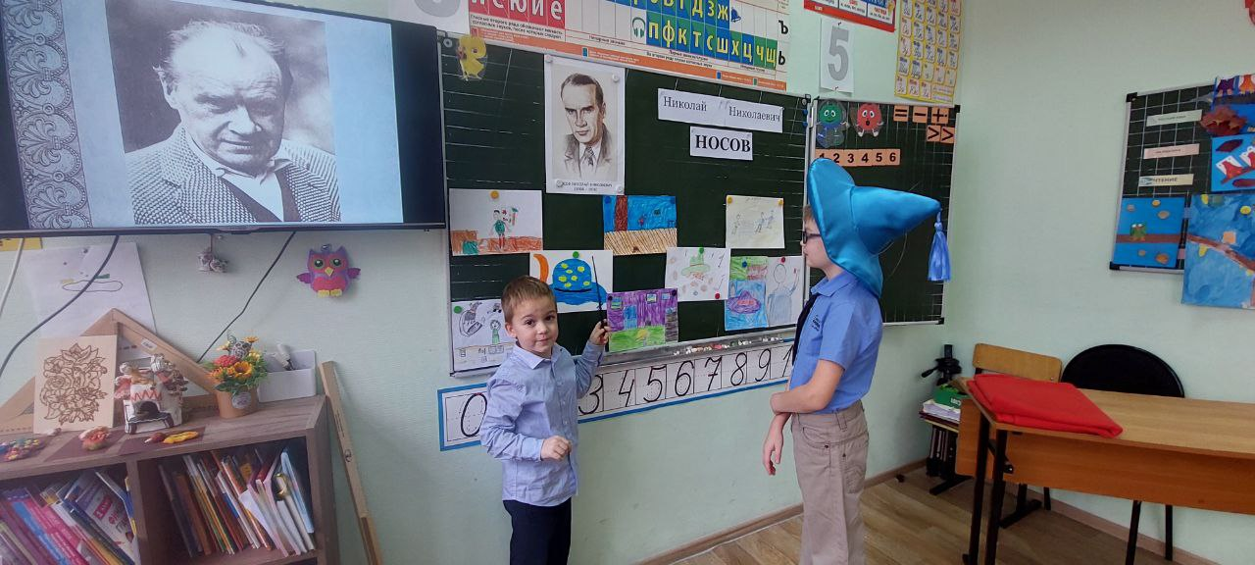
Знакомство с героем
Литературный праздник
Репортаж
Интервью

Slide 10

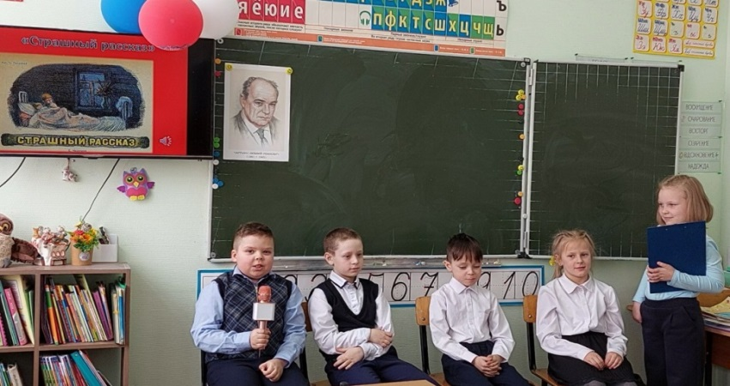


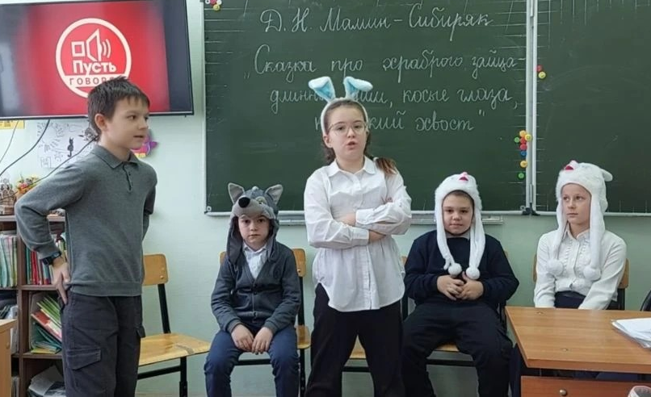
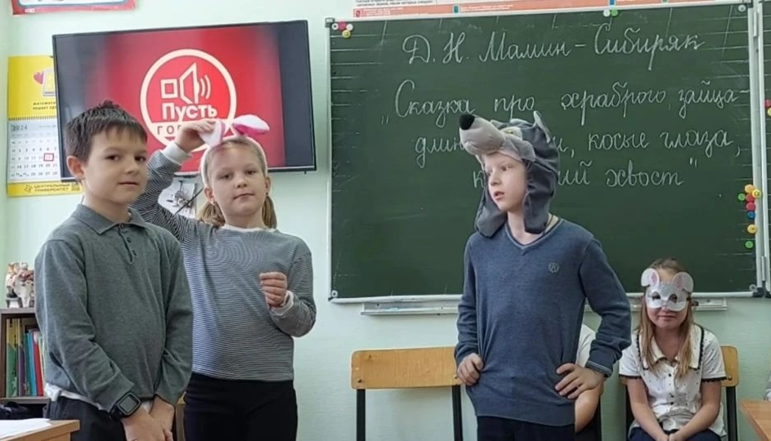
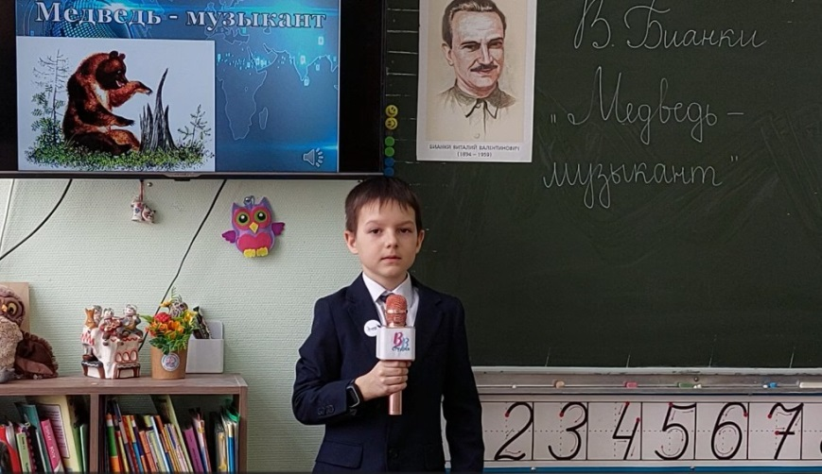
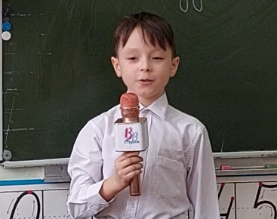
Специальный репортаж
Ток-шоу

Slide 11
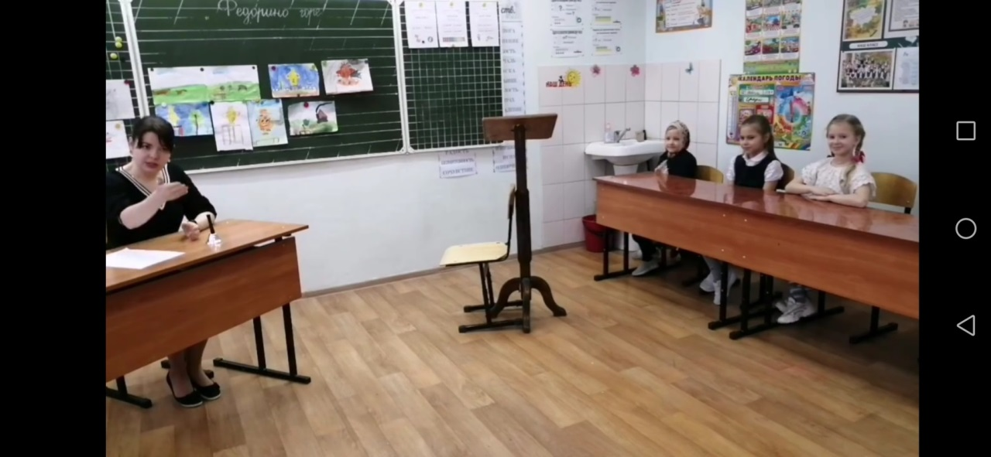
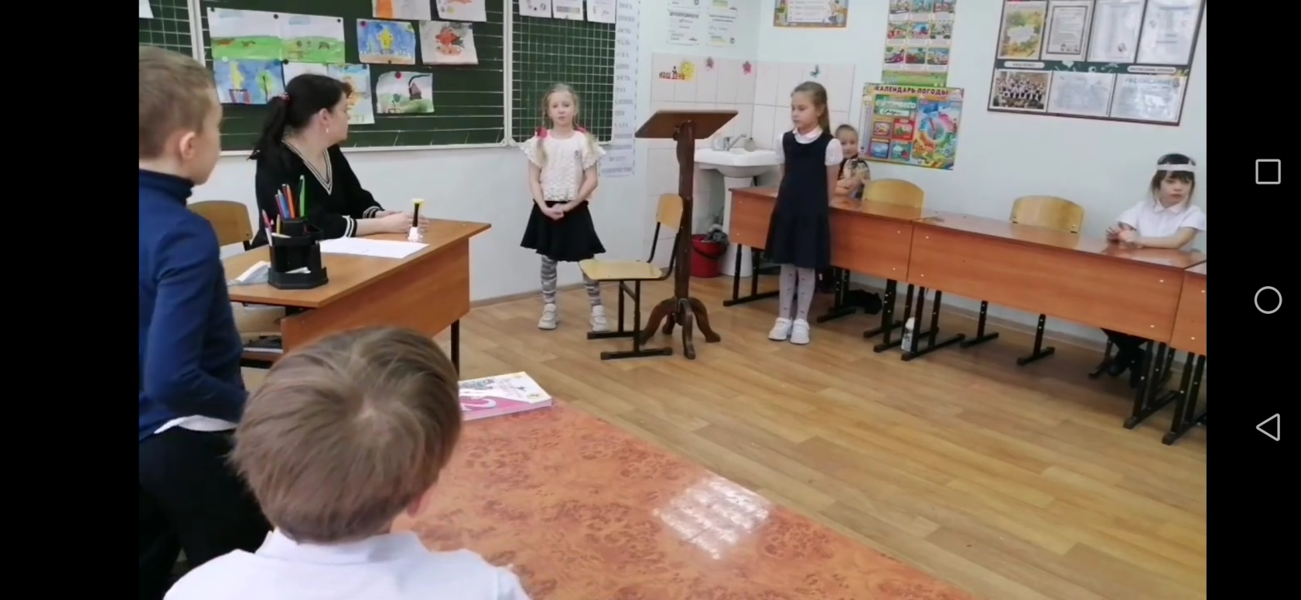
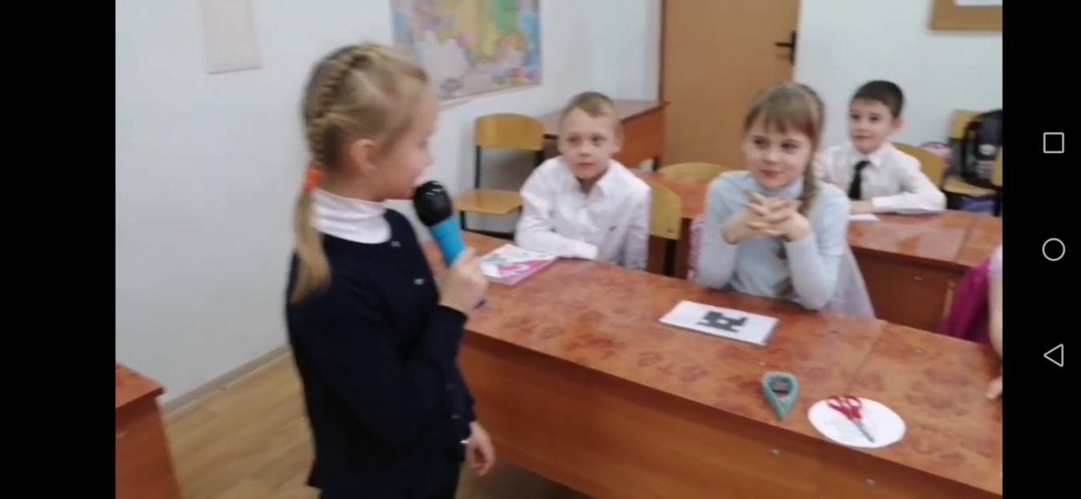
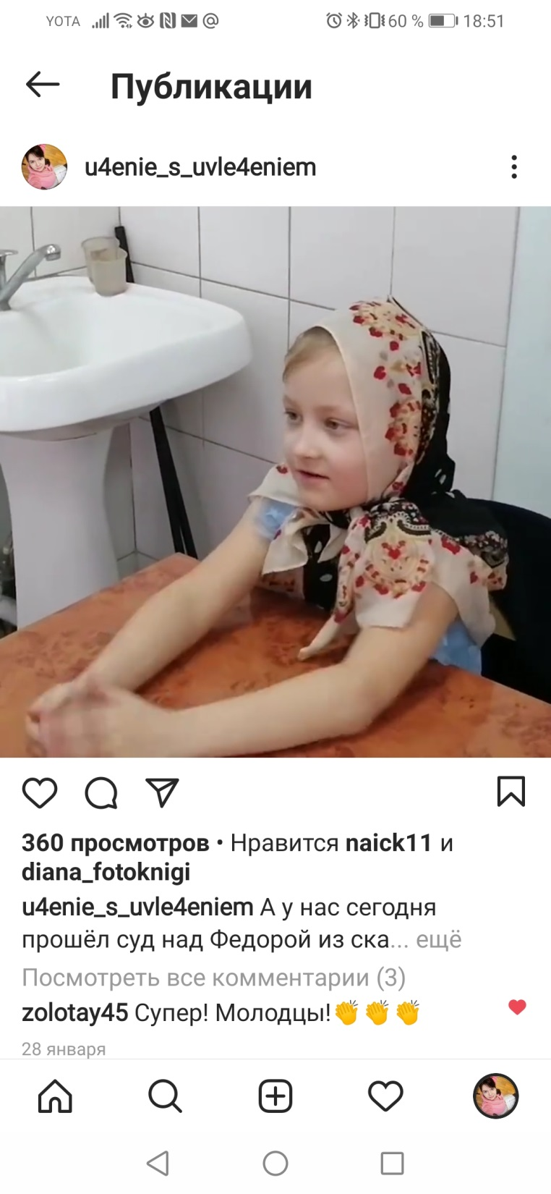
Литературный суд
по сказке К.И. Чуковского «Федорино горе»

Slide 12
Примеры творческих и проектных заданий для 3-4 классов:
создание диафильма или комикса по произведению;
подготовка мини‑спектакля с распределением ролей;
создание выпуска теленовостей по произведению;
составление викторины или кроссворда по прочитанному тексту;
создание «дневника героя»: запись мыслей и чувств персонажа от первого лица.

Slide 13
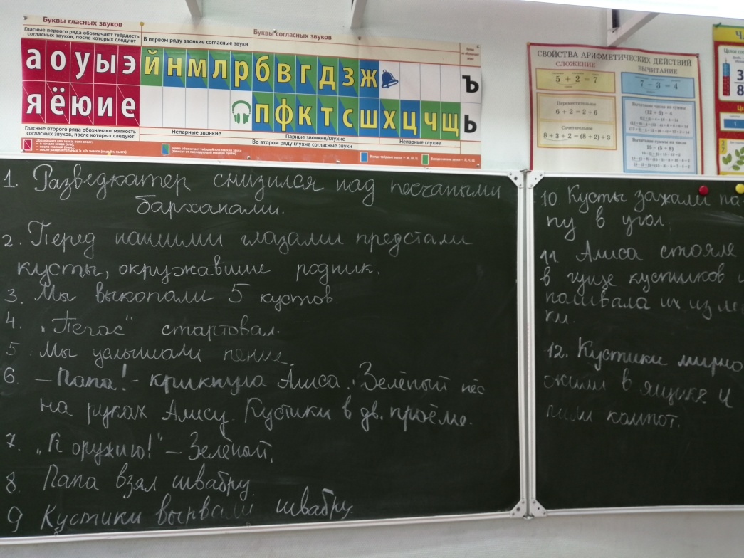
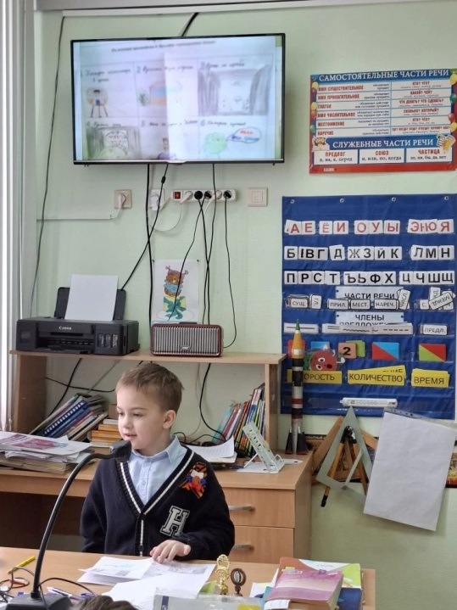
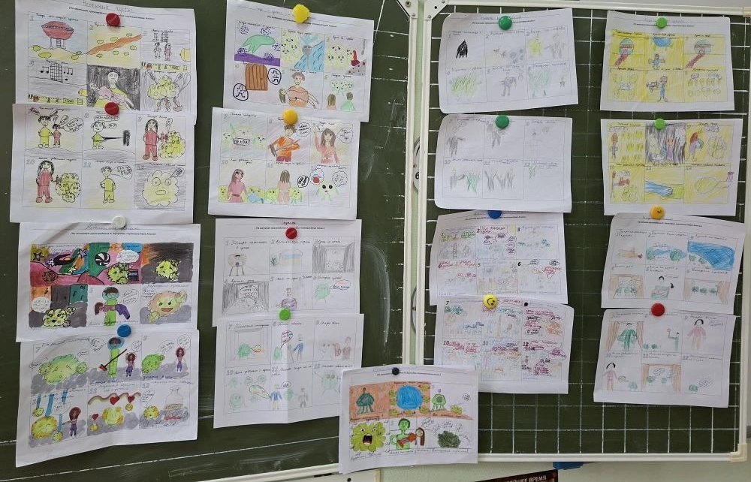
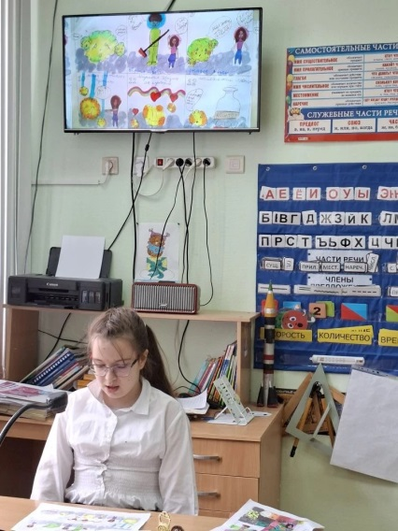
Комикс
Комикс - это самостоятельное явление, результат творческой и интеллектуальной деятельности.

Slide 14
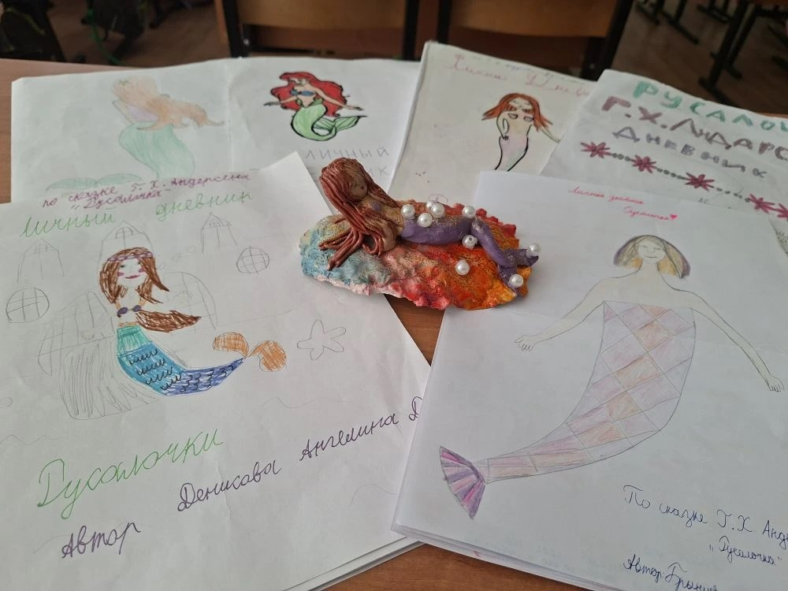
Личный дневник героя
— творческий проектный метод, который помогает ученикам глубже понять произведение, «вжиться» в образ персонажа и проанализировать его мотивы, чувства и поступки.

Slide 15
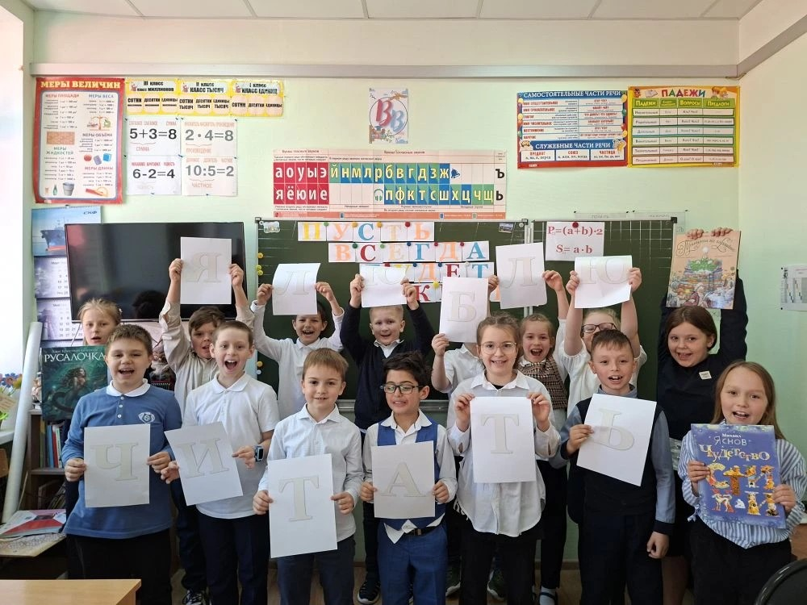
Интеграция творческих и проектных методов в уроки литературного чтения — это не просто модный тренд, а эффективный способ сделать обучение более осмысленным, увлекательным и результативным. Такой подход помогает превратить чтение из обязанности в удовольствие, а урок — в пространство для творчества и самореализации.

